Slide 1
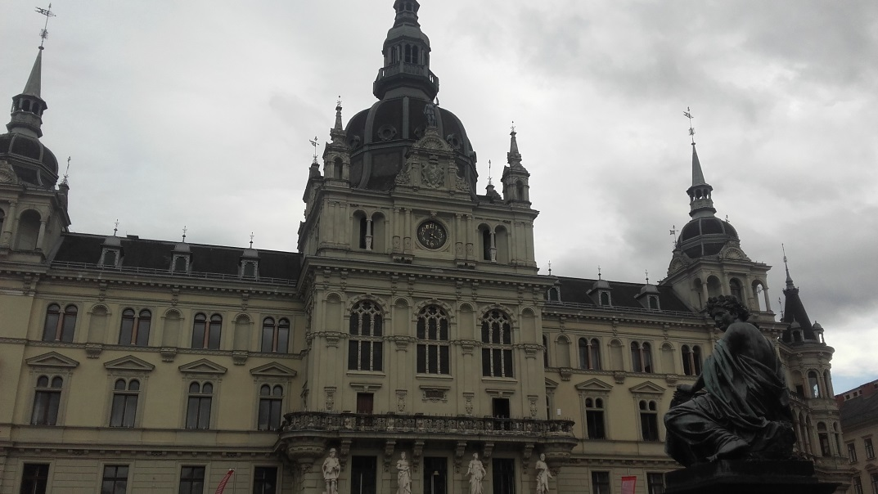
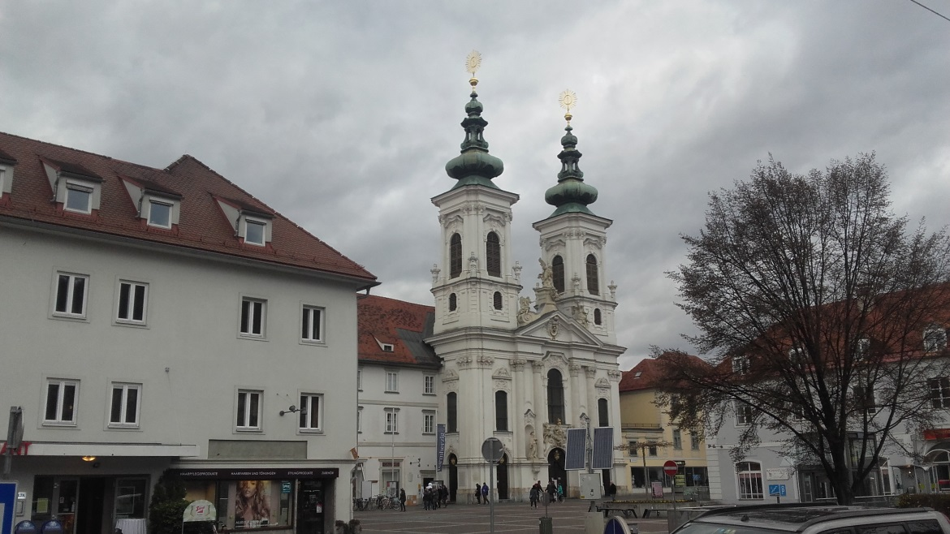
GRAZ

Slide 2
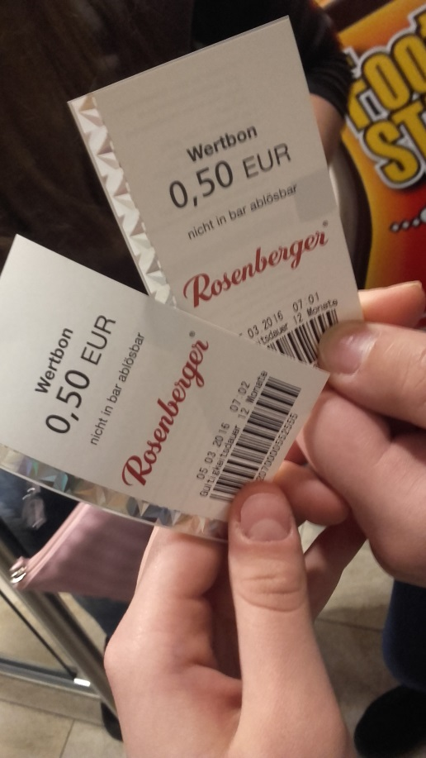
Što smo posjetili?
Benzinska pumpa ( WC – 50 centi )
Tvornica čokolade Zotter
McDonalds
Razgledavanje Graza

Slide 3
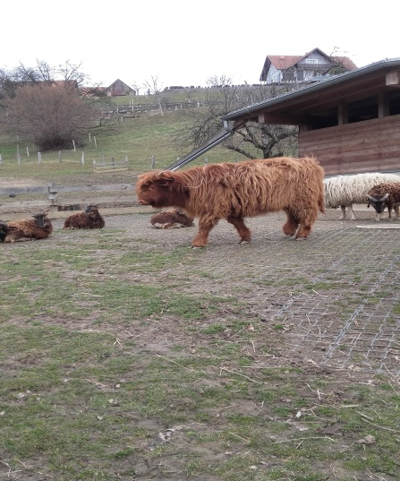
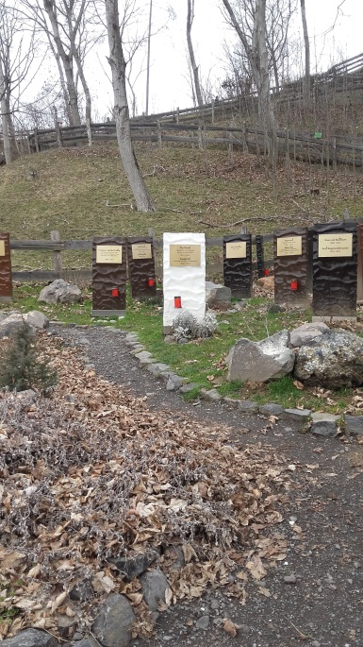
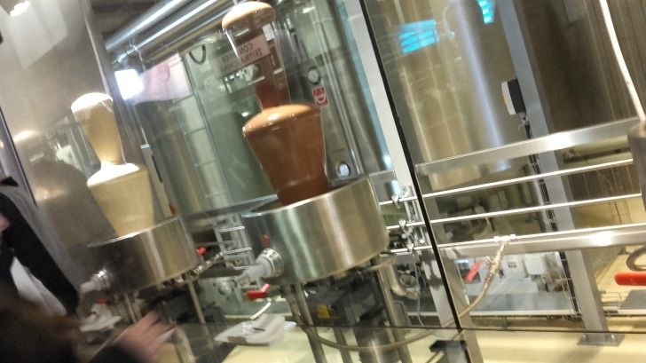
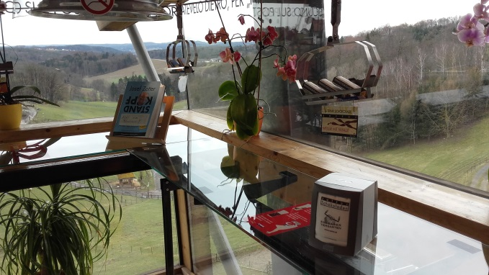
Tvornica čokolade (Schokoladenfabrik) Zotter
U tvornici smo se najeli ko „svinje” i bilo nam je zlo
Tvornica je vrlo zanimljiva, čak ima i groblje za čokolade, te životinje

Slide 4
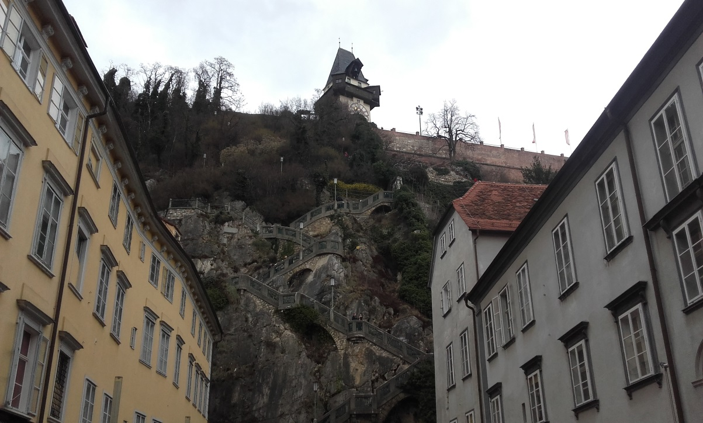
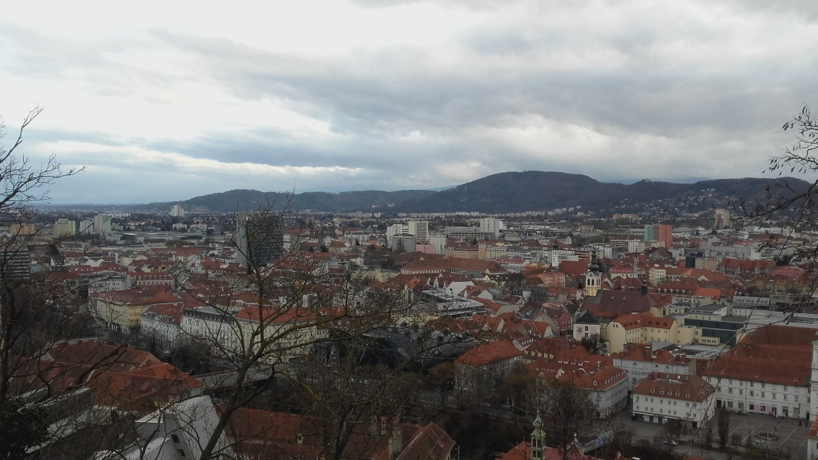
Razgledavanje grada
Razgledavanje je bilo vrlo „zanimljivo”
Posjetili smo Schlossberg

Slide 5
Naši dojmovi
Rano smo se probudili (polazak je bio u 5 )
Kada smo došli u tvornicu čokolade gledali smo neki filmić (ne znamo koji,jer nas je pola spavalo)
Čokolade su bile „fine”-kasnije nam je bilo zlo

Slide 6
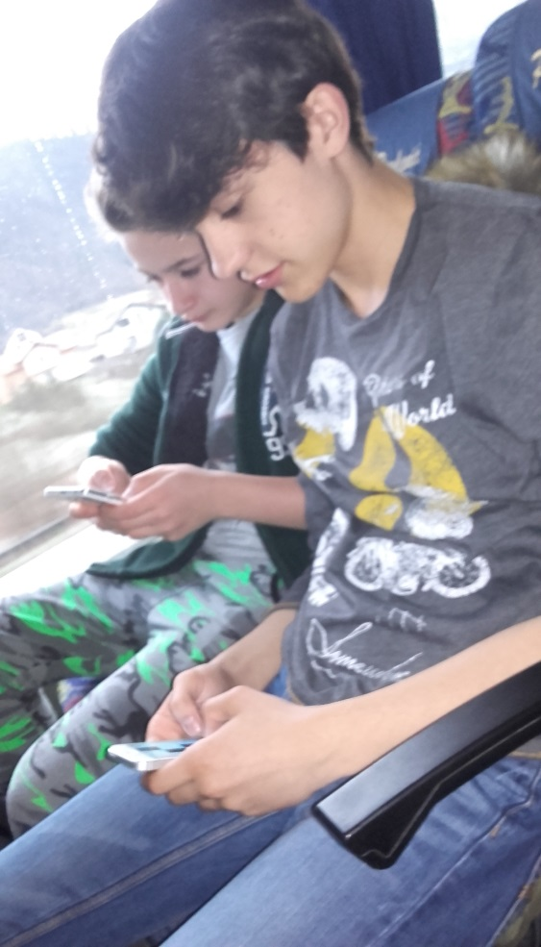
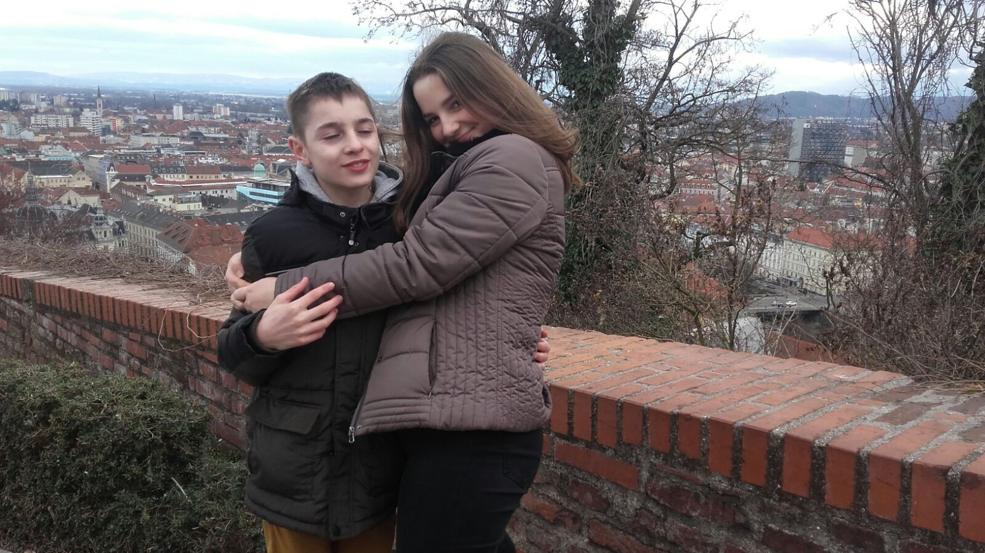
Nakon razgledavanja
Krenuli smo kući autobusom
Najzanimljivij dio puta je bio u autobusu, gdje smo se svi zabavljali i slušali pjesme

Slide 7
NAMA JE BILO SUPER!! 8.c

